Slide 1

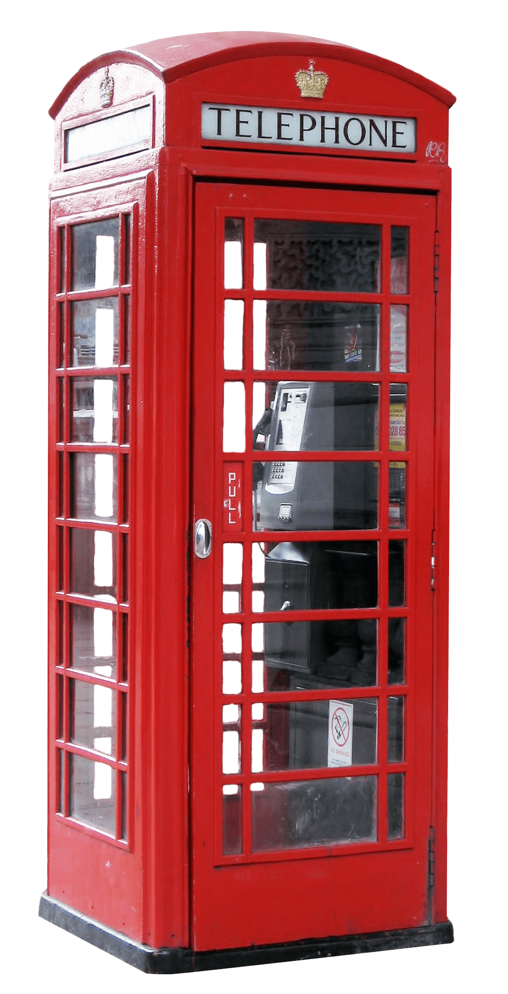
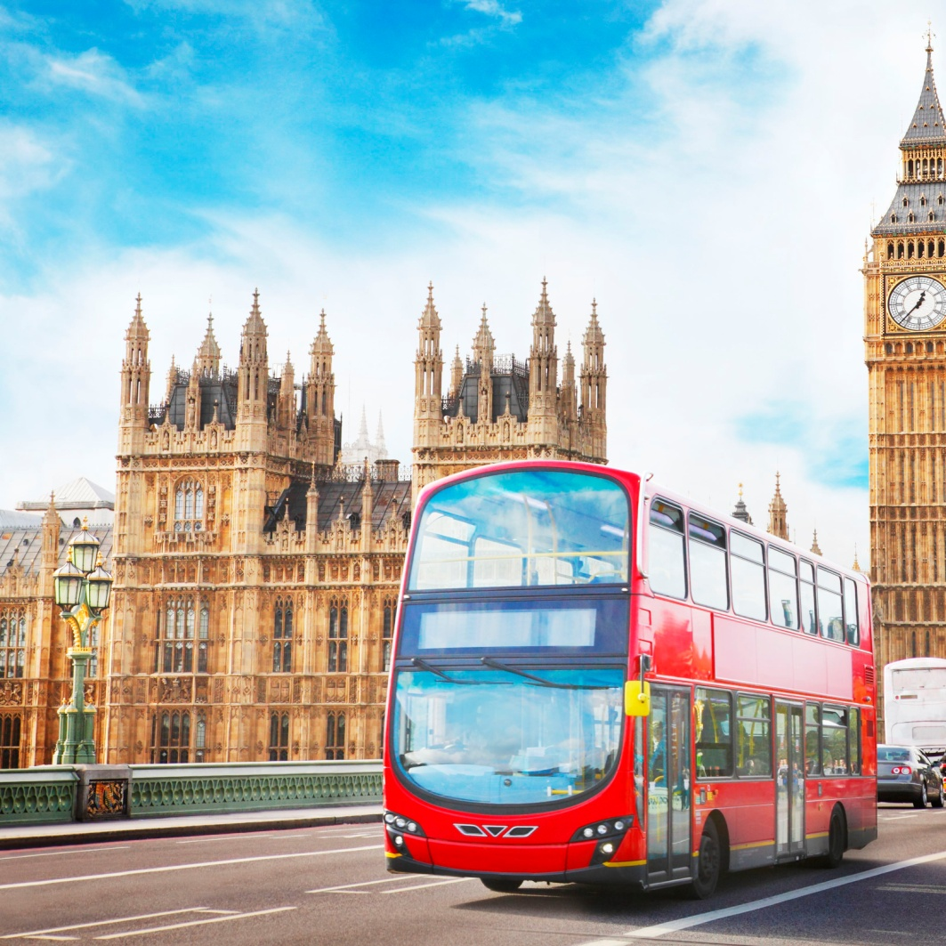
Муниципальное бюджетное общеобразовательное учреждение Куйбышевского района
«Гимназия №1 имени А.Л.Кузнецовой»
Своя игра
«The United Kingdom of Great Britain
and
Northern Ireland»
Подготовила Штейн В.В.,
учитель английского языка
Notes:
Шаблон предназначен для создания интерактивной интеллектуальной игры типа «Своя игра». В презентации должно быть 30 слайдов с вопросами, т.к. переходы со слайда 2 настроены на 30 слайдов. Дизайн шаблона можно менять по желанию. Не следует удалять кнопки с числами на слайде 2, стрелки, «правила», «правильный ответ»
Инструкция
Не удаляем на слайде 2 кнопки с числами и кнопку «правила».
Не удаляем настройки анимации на слайде 2 и 3.
Не удаляем на слайде 3 кнопки «правильный ответ» и стрелку.
Выбираем тему игры. Придумываем категории вопросов.
На слайде 2 меняем слово «номинация» на название категории вопросов.
Дублируем слайд 3 шесть раз (по количеству вопросов стоимостью 100).
На каждом слайде вбиваем вместо слова «номинация» название категории вопросов.
Печатаем вопрос и ответ. Можно вставлять картинки и менять дизайн.
Дублируем слайды 3-8.
Меняем стоимость вопроса на 200. Печатаем вопрос и ответ.
Дублируем последние 6 слайдов.
Меняем стоимость вопроса на 300. Печатаем вопрос и ответ.
Дублируем последние 6 слайдов.
Меняем стоимость вопроса на 400. Печатаем вопрос и ответ.
Дублируем последние 6 слайдов.
Меняем стоимость вопроса на 500. Печатаем вопрос и ответ.
Всего слайдов с вопросами должно получиться 30. По 6 каждой стоимости
Переходы со слайда 2 настроены на 30 слайдов!

Slide 2
Great Britain
England
London
Grammar
The symbols
Sights
100
100
100
100
100
100
200
200
200
200
200
200
300
300
300
300
300
300
400
400
400
400
400
400
500
500
500
500
500
500
правила

Slide 3

Great Britain 100
Give the full name of Great Britain
The United Kingdom of Great Britain and Northern Ireland
Правильный ответ

Slide 4
England 100
What is the capital of this country?
London
Правильный ответ

Slide 5
London 100
What river is in London?
The Thames
Правильный ответ

Slide 6
Grammar 100
What 4 words for «тоже» do you know?
Too, as well, also, either
Правильный ответ

Slide 7
The symbols 100
What is the symbol of England?
Red rose
Правильный ответ

Slide 8
Sights 100
What is the geographical centre of London?
Trafalgar Square
Правильный ответ

Slide 9
Great Britain 200
What is the capital of the UK?
London
Правильный ответ

Slide 10
Great Britain 300
What are 2 large islands on which The UK stands?
British Isles and Ireland
Правильный ответ

Slide 11
Great Britain 400
What is the name of The UK flag?
The Union Jack
Правильный ответ

Slide 12
Great Britain 500
What are the four parts in
the UK?
England, Wales, Scotland, Northern Ireland
Правильный ответ

Slide 13
England 200
What is the name of its flag?
St. George’s cross (on the white background)
Правильный ответ

Slide 14
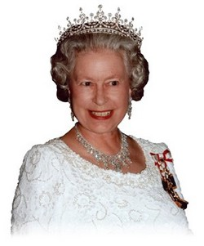
England 300
Who is the queen of England?
Elizabeth II
Правильный ответ

Slide 15
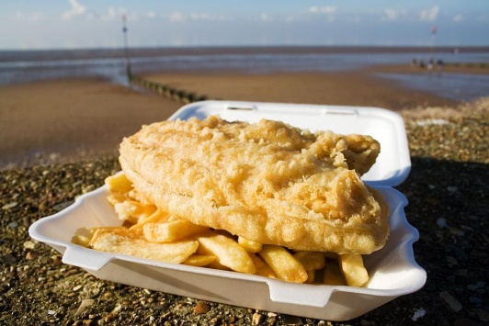
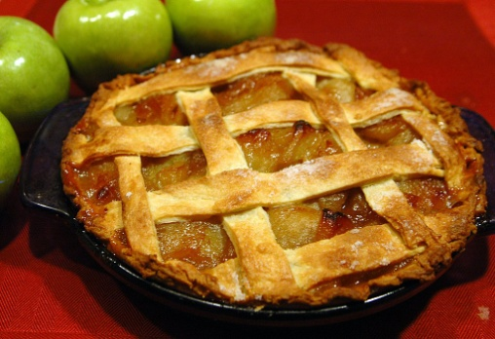
England 400
What is the most popular dish in England?
Fish and chips
Правильный ответ

Slide 16
England 500
Name at least two English writers?
J.K.Rowling, Charles Dickens,
W. Shakespeare
Правильный ответ

Slide 17
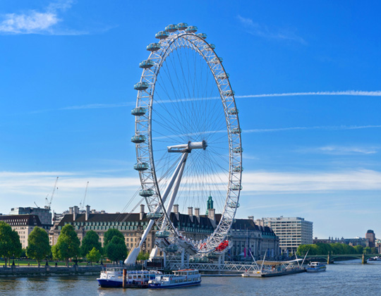
London 200
What is this?
London Eye
Правильный ответ

Slide 18
London 300
What is the largest park in central London?
Hyde Park
Правильный ответ

Slide 19
London 400
What is the speaker’s corner
The place where everybody can speak anything they want
Правильный ответ

Slide 20
London 500
What is another name for Houses of Parliament?
Westminster Palace
Правильный ответ

Slide 21
Grammar 200
What is in English for
«4 тысячи мальчиков»?
4 thousand boys
Правильный ответ

Slide 22
Grammar 300
When I (be) in London I visited the Tower of London.
was
Правильный ответ

Slide 23
Grammar 400
Name 3 sights with the article.
The White Tower, the National Gallery, the Tower of London, the City, the Houses of Parliament,
Правильный ответ

Slide 24
Grammar 500
I don’t know anything about London (as well, too, either, also)
Either
Правильный ответ

Slide 25
The symbols 200
What is the symbol of Wales?
Daffodil
Правильный ответ

Slide 26
The symbols 300
What is the symbol of Northern Ireland?
Shamrock
Правильный ответ

Slide 27
The symbols 400
What is the symbol of Scotland?
Thistle
Правильный ответ

Slide 28
The symbols 500
What is the name of the flag in Wales?
Red dragon
Правильный ответ

Slide 29
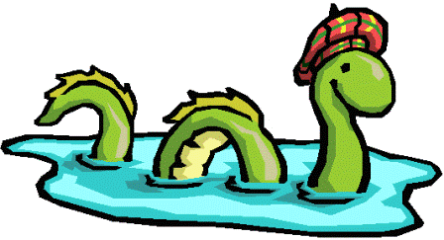
Sights 200
What is the name of this water monster?
Loch ness
Правильный ответ

Slide 30
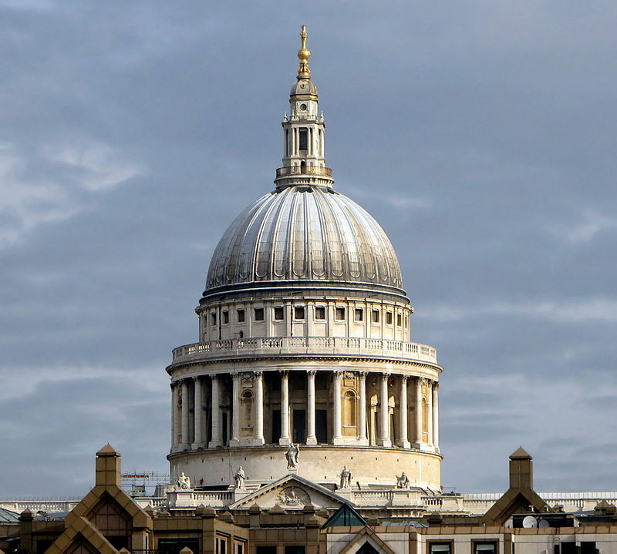
Sights 300
What is the most beautiful cathedral in the country?
St.Paul’s Cathedral
Правильный ответ

Slide 31
Sights 400
What is Downing Street 10 famous for?
Prime Minister lives and works here
Правильный ответ

Slide 32
Sights 500
What is Whitehall famous for?
British government buildings and offices are situated here
Правильный ответ

